Slide 1
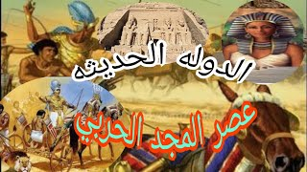
عصر المجد الحربى (الدولة الحديثة)

Slide 2
الفــهرس الـرئيســــى
اهداف الدرس
عناصرالمحتوى
VENUS

Slide 3
الأهداف الدرس

Slide 4
01
02
03
04
الأهداف
ان يعرف المتعلم عصر الدولة الحديثة
ان يوضح المتعلم من هو توت عنخ امون
ان يفسر المتعلم من هو الملك تحتمس الثالث
ان يقارن الطالب بين الملك رمسيس التانى والملك رمسيس الثالث

Slide 5
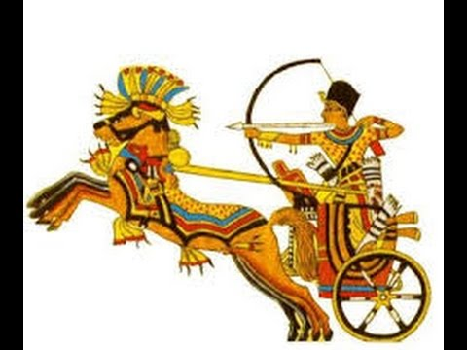
عناصر الدرس
عصر الدولة الحديثة الأسرات ( 18 : 20 )
العصر المتأخر (الأسرات 30:21)

Slide 6
عصر الدولة الحديثة (الأسرات 20:18)
ان القطر الاستوائي أطول من القطر القطبي وقد ترتب علي ذلك ان أصبحت الأرض غير كاملة الاستدارة بل منبعجة قليلاً عند دائرة الاستواء ومفلطحة عند القطبين أي ان ابعتدها عن مركزها ليست متساوية

Slide 7
هل تعرف إلى أى مدى كان اتساع هذه الامبراطورية ؟ وما أهم الدول التى شملتها ؟
01
بلاد الشام
بلاد ما بين النهرين
( العراق )
02
بلاد بونت
( الصومال)
03

Slide 8
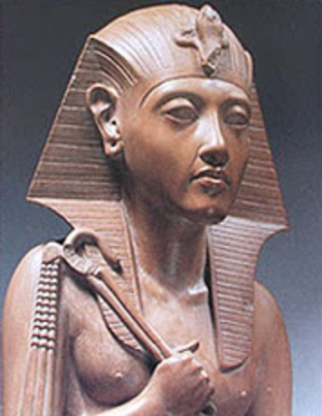
1- الملك أحمس
يعده المؤرخون مؤسس الدولة الحديثة نظرا لما حققه من انتصارات على الهكسوس

Slide 9
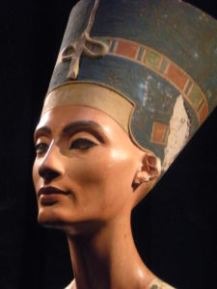
2- الملكة حتشبسوت
من أشهر نساء مصر وملكاتها , تربعت على العرش مدة تزيد عن العشرين سنة , ولم تكن تميل إلى الحروب ولقد تميز عصرها بـ
السلام والأمن والاستقرار
تكوين علاقات تجارية مع الدول المجاورة.
أرسلت رحلتيها التجاريتين إلى بلاد بونت (الصومال حاليا ) لجلب البخور , والعاج والأحجار الكريمة والأخشاب وجلد الأسود

Slide 10
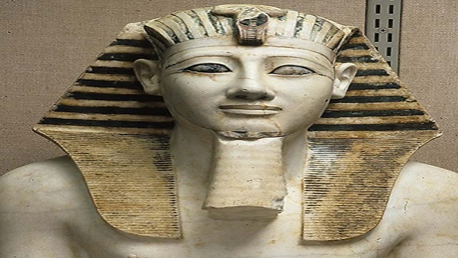
3- الملك تحتمس الثالث
أعظم ملوك مصر الفرعونية , وله الكثير من الأعمال التى يعتز بها كل مصرى على مر ومدى تاريخ البشرية كلها ...... هل تعرف لماذا؟
لأنه كان من أقدر الملوك فى مجالى الحرب والإدارة ففى مجال الحرب يعتبرأول من :
قسم الجيش إلى قلب وجناحين اخترع حرب المفاجأة (المداهمة ) (الاستباقية )
أنشأ أسطولا قويا فرض سيطرته على جزر البحر المتوسط وساحل فينيقيا
(لبنان حاليا )

Slide 11
أعمال تحتمس الثالث فى مجال الإدارة
إحضار أبناء الأقاليم الأسيوية ليعلمهم فى مصر حتى يشبوا على الولاء والانتماء لمصر توطيد علاقاته بملوك وحكام البلاد المجاورة كسب الأمراء الأسيويين مما ساعد على تماسك إمبراطوريتهه ونشر الثقافة المصرية فى بلادهم

Slide 12
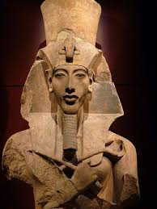
4- الملك أمنحتب الرابع
تولى عرش مصر بعد وفاة أبيه (أمنحتب الثالث ) وكان لا يزال صبيا هل تعرف كم كان عمره أنذاك ؟
كان عمره 16 سنة حيث تزوج من المالكة نفرتيتى , وقد اختلفت اهتماماته عن بقية ملوك مصر الذين سبقوه ....

Slide 13
فهل تعرف بما كان يهتم ؟
كان يهتم بأمور الدين والعبادة فهو أول من قام بثورة دينية نادى فيها بعبادة إله واحد أسماء أتون (قرص الشمس ) حيث كان يعتقد أنه رمز لإله جديد تخرج منه أشعة تنتهى بأيد أدمية توزع الخير على الناس فى الأرض ؛ لذلك غير اسمه من أمنحتب الرابع إلى (إحناتون ), كما قام ببناء عاصمة جديدة لدولته

Slide 14
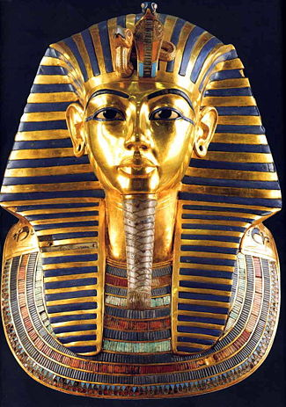
5- توت عنخ أمون
خلف إختاتون فى حكم البلاد فأعاد إلى عبادة الإله أمون مكانتها كما أعاد عاصمة البلاد إلى طيبة مرة أخرى ويعد أشهر ملوك الدولة الحديثة رغم ضعفه وموته صغيرا

Slide 15
5- توت عنخ أمون
أتعرف لماذا ؟
تعود شهرته إلى مقبرته التى تم اكتشافها عام 1922م والتى تدل محتوياتها على عظمة الفن المصرى القديم الذى بهر العالم كله

Slide 16
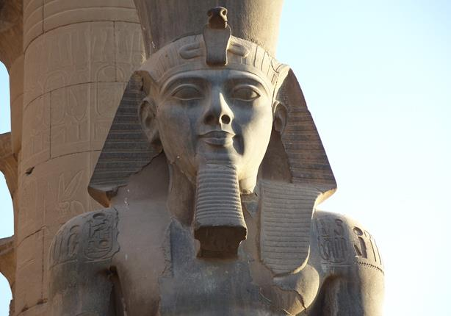
6- رمسيس الثانى
أشهرملوك الأسرة التاسعة عشرة عمل على إعادة النفوذ المصرى على بلاد الشام الذى قل بعد ثورة إختاتون الدينية

Slide 17
7- رمسيس الثالث
هو الؤسس الحقيقى للأسرة العشرين , وأخر الفراعنة العظام ...هل تعرف لماذا؟
أزال عن مصر خطرا لا يقل شدة عن خطر الهكسوس فهل تعرف ماذا فعل ؟
نجح فى هزيمة شعوب البحر المتوسط التى هاجمت مصر بريا عند رفح، وبحريا عند مصب نهر النيل الغربى تصدى لقوات الليبيين الذين هاجموا حدود مصر الغربية وهزمهم عند وادى النطرون ثم خلف رمسيس الثالث ملوك ضعاف , وازداد نفوذ الكهنة حتى اغتصب أحدهم العرش وانتهى عصر الدولة الحديثة , وبدأ العصر المتأخر

Slide 18
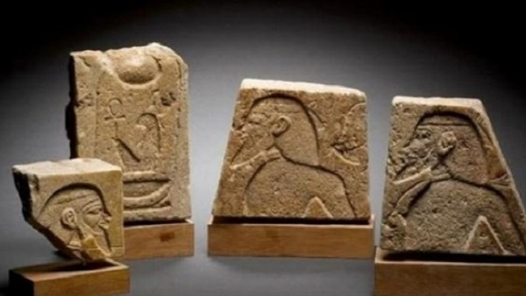
العصر المتأخر (الأسرات 30:21)
يقصد به تلك الفترة التى أعقبت سقوط الدولة الحديثة ,حيث سأدت البلاد حالة من الضعف عرضتها للأطماع الخارجية , وخضوعها للنفوذ الأجنبى حتى جاء أمير سايس فخلصها من تلك ...

Slide 19
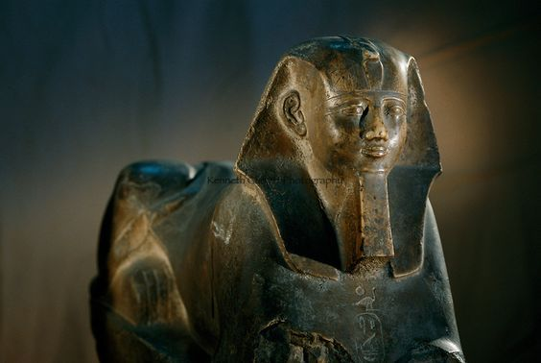
الملك أبسماتيك الأول
الذى استرد لمصر حريتها واستقلالها وقوتها الاقتصادية ....
هل تعرف كيف ؟بعدما أسس الأسرة السادسة والعشرين عمل على :
تكوين جيش قوى نجح فى طرد الأشوريين من مصر وضم إقليم منف , وعمل عمل تنمية التجارة الخارجية مع المدن الفينيقية .

Slide 20
هل تعرف ماذا حدث بعد ذلك ؟
توفى الملك أبسماتيك الأول فخلفه الملك نخاو الذى أكمل مسيرة التقدم فى البلاد قام بـ : إعادة حفر قناة سيزوستريس أرسل بعثة من الفينيقيين للدوران حول إفريقيا ؛ استغرقت ثلاث سنوات كن عصر النهضة لم يستمر طويلا ,حيث غزا الفرس مصر عام 525ق.م وقضوا على الاسرة (26)

